Slide 1
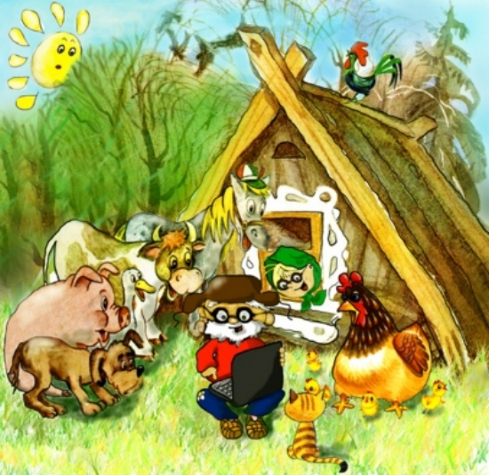
Муниципальное бюджетное дошкольное образовательное учреждение детский сад общеразвивающего вида № 8 станицы Ленинградской муниципального образования Ленинградский район
«На кубанском подворье»
Воспитатель: И.Н.Михайличенко

Slide 2
ОБОСНОВАНИЕ ВЫБОРА ТЕМЫ
Приоритетным направлением нашего ДОУ является воспитание у дошкольников любви к своей малой Родине.
Для развития творческих способностей детей служит метод проектной деятельности.
Любой проект – продукт сотрудничества детей, воспитателей и родителей.
Чтобы маленьким детям было интересно, идеи, темы проектов должны исходить именно от них.
Мир животных необычайно разнообразен и привлекателен для детей.
Еще в самом раннем детстве многие из ребят имеют такую нужную возможность контактов с домашними животными – кошками, собаками.
Животные становятся такой же неотъемлемой частью детства, как и любимые игрушки.
Разнообразные ситуации общения с домашними животными дают большой запас представлений об их особенностях, повадках, пробуждают интерес, любознательность, формируют навык взаимодействия с ними.

Slide 3
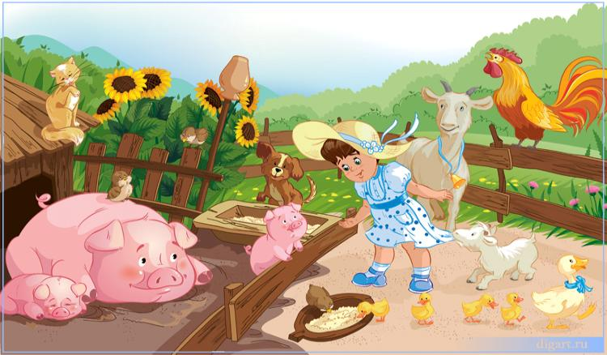
Проблема: «Что мы знаем о кубанском подворье, какие животные там жили, почему про них сочиняли песни и загадки»

Slide 4
ЦЕЛЬ:
Формировать начальные формы духовно-нравственной культуры младших дошкольников

Slide 5
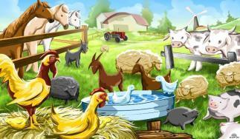
Задачи проекта:
Познакомить с животными кубанского подворья
Познакомить с малыми жанрами устного народного творчества: прибаутки, загадки, колыбельные песни
Развивать умение различать домашних животных по внешним признаком, знакомить с их значением для человека
Развивать связную речь, обогащать словарь детей
Воспитывать любовь к животным

Slide 6
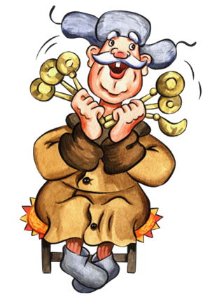
Участники проекта: воспитатель, дети, их родители.
Сроки проведения: 2 месяца.
Объект исследования:
Участники проекта: воспитатель, дети, их родители.
Сроки проведения: 2 месяца.
Объект исследования:
Участники проекта: воспитатель, дети, их родители.
Сроки проведения: 2 месяца.
Объект исследования:
Предполагаемый результат:
Обогащение знаний детей о животном мире кубанского подворья; сформирован интерес детей к русской национальной культуре, народному творчеству, к обычаям и традициям, к быту и укладу деревенской жизни.

Slide 7
Результат проекта:
*Создание мини музея «На кубанском подворье»,
*Создание альбома «Наши колыбельные песни»,
*Фотоподборка домашних обитателей (включение родителей),
*Детские работы по рисованию и по лепке, *Презентация о подворье.

Slide 8
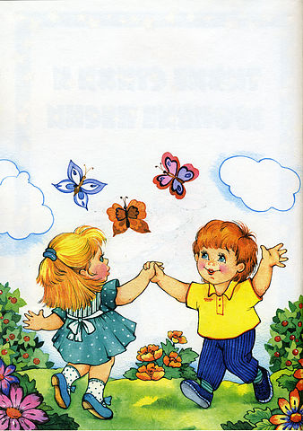
Вид проекта –
Познавательный, краткосрочный, тематический
Длительность проекта:
3 недели (с 08.09.14 по 29.09.14г.)
Участники проекта
Дети второй младшей группы (возраст 3-4 года),
воспитатель группы,
родители

Slide 9
Этапы проекта:
1.Подготовительный:
(сбор , подготовка материала, работа с родителями
для их привлечения в проект, подбор книг и наглядности)
2.Организационный:
(привлечь внимание детей, игровая ситуация
«В гости котик к нам пришел»)
3. Деятельностный:
а) работа с родителями (консультации, беседы, лекции);
б) работа с детьми (занятия, познавательные минутки, беседы, игры, чтение художественной литературы, разучивание наизусть, развлечения)
4. Итоговый :
(создание мини музея «На кубанском подворье»,
«Создание альбома «Наши колыбельные песни»).

Slide 10
Познавательное развитие.
Обучающая ситуация:
«Курочка - пеструшечка»
«Домашние животные нашего двора»
Развивающие вопросы:
Кто это?
Какие у кошки глазки? Для чего кошке глаза (хвост, лапки)?
Что любит кошка (собака, корова и т.д.)?
Кто любит сидеть у людей на руках?
Кого нельзя положить с собой спать?
У кого бывает грива (рога, хвост метёлкой)?
У кого когти на лапах (копыта)?

Slide 11
Речевое развитие :
* Чтение произведений художественной литературы, в которых упоминаются домашние животные,
*Рассматривание иллюстраций о животных.
*Чтение энциклопедической литературы о домашних животных, совместно с родителями.
* Загадывание загадок о животных, разучивание стихов.

Slide 12
Игровая деятельность.
Сюжетно-ролевая игра: «В деревне»
Дидактические игры:
«Чей домик»
«Домашние животные»
«Большие и маленькие»
Цель: расширять представления детей об образе жизни животных, которые живут в подворье (их пища, жилище).
Воспитывать интерес и любовь к ним.
Развивающие настольные игры
Цель: научить детей различать виды животных, развивать логическое и художественное мышление, внимание, мелкую моторику рук; аккуратность и усидчивость.

Slide 13
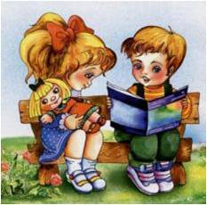
Продуктивная деятельность.
Коллективная и индивидуальная.
Рисование домашних животных по трафарету
Рисование на тему «Жёлтые комочки»
Наклеивание готовых форм «Цыплята на лугу»
Лепка фигурок домашних животных из пластилина с использованием дополнительного материала
Изготовление макета « На подворье» с помощью родителей.
Раскрашивание домашних животных.

Slide 14
Художественно-эстетическое развитие:
Слушание «Кот Васька» (муз. Г. Лобачева), «Моя лошадка» (муз. А. Гречанинов), «Серенькая кошечка» (муз. В. Вейлина, сл.Н.Найденовой), «Собачка» (муз. М.Раухвергера, сл. Н.Комиссаровой)
Пение: «Кот Васька» (муз. Г.Лобачева, сл.народные), «Котик» (муз.И.Лукониной, сл.Л.Чадовой)
Музыкально-дидактические игры «Кошка и собака», «Мамы и детки»
Импровизация движений животных.
Изготовление масок животных из бумаги
Изготовление фигурок животных на конусе для драматизации сказок.

Slide 15
Физическое развитие:
Подвижные игры:
с бегом: «Кот и мыши», «Птички и кошка», «Лохматый пёс»;
с прыжками: «Воробышки и кот», «Котята и щенята»,
с лазанием: «Кролики»

Slide 16
Работа с родителями:
Просмотр презентаций о животных
Чтение дома прибауток, загадок, колыбельных песен
Подбор материала для мини-музея.

Slide 17
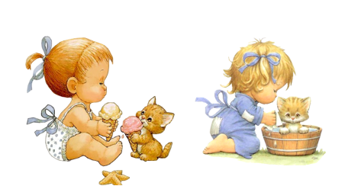
Выводы.
В процессе реализации данного проекта можно сделать следующие выводы:
Повысился уровень знаний детей по данной теме.
В группе создана необходимая развивающая среда.
У родителей сформировалась активная позиция по решению заданных проблем, совместно с детьми.

Slide 18
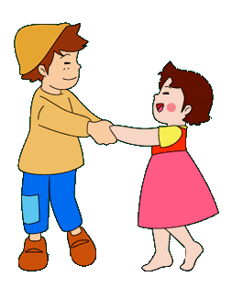
Практическая значимость проекта:
Проект является эффективным. Собранный материал может быть использован для дальнейшей работы с детьми по ознакомлению окружающим миром

